Slide 1
Wat ben ik aan het vergelijken?
Wat is de invloed van bins op de hoogte van de grafiek en hoe houd ik hier rekening mee?

Slide 2
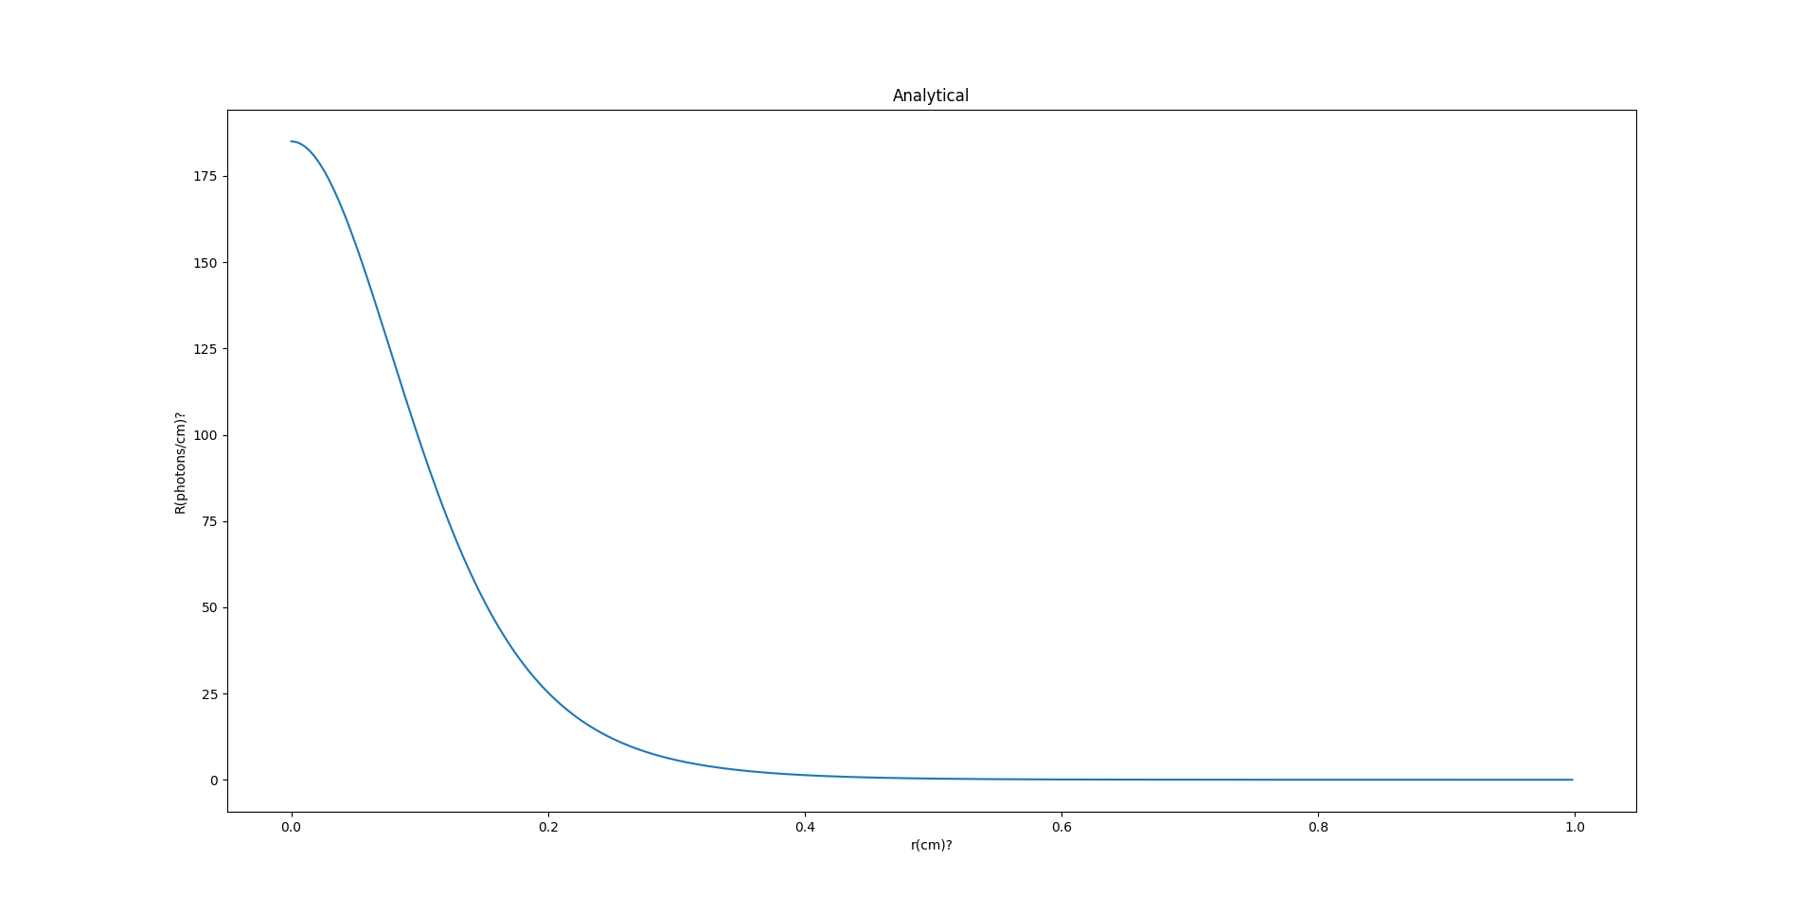

Slide 3
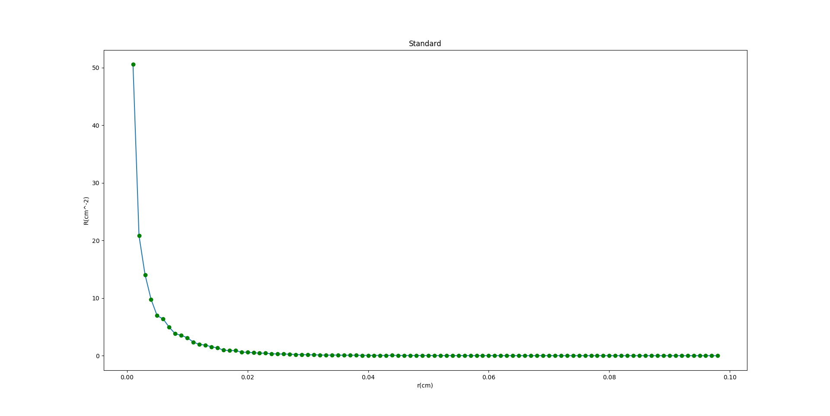

Slide 4
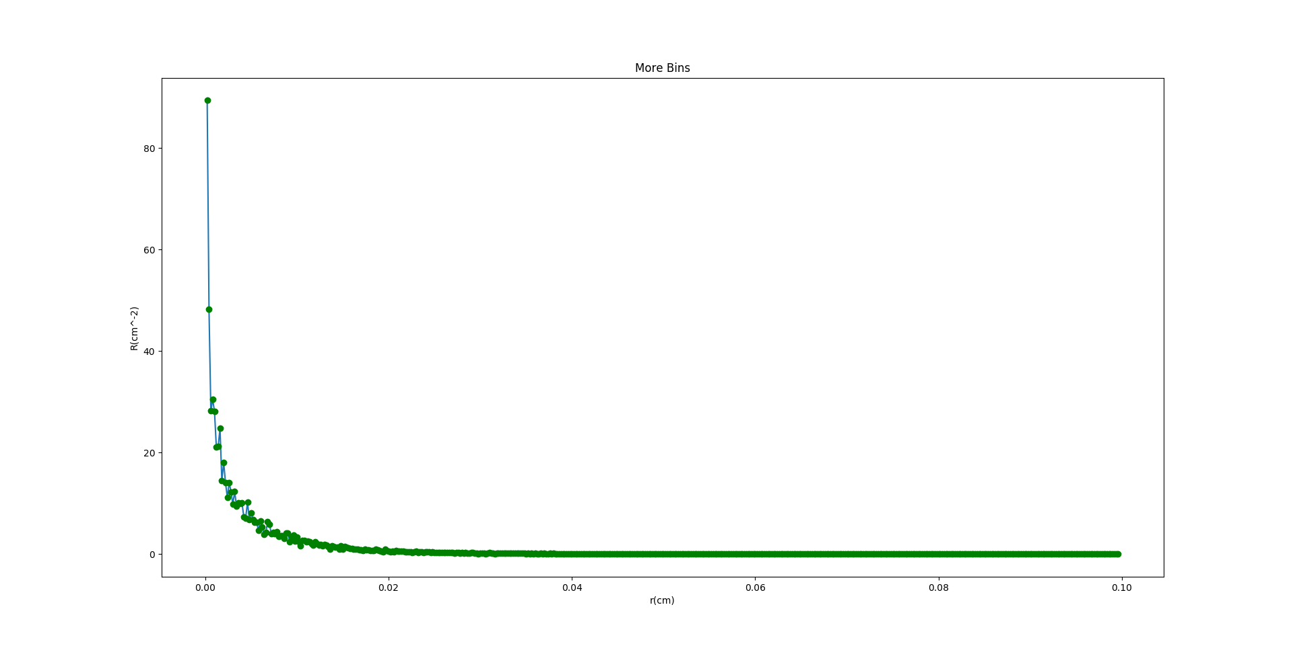

Slide 5
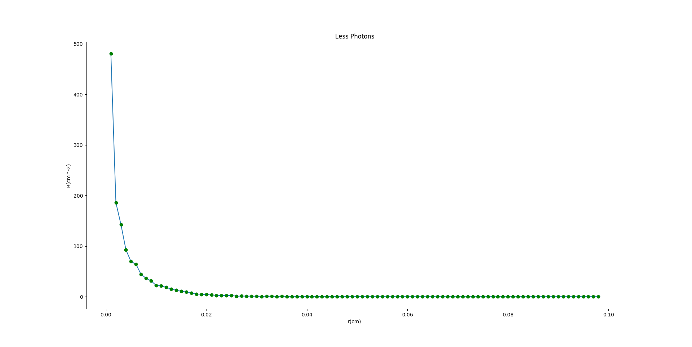

Slide 6
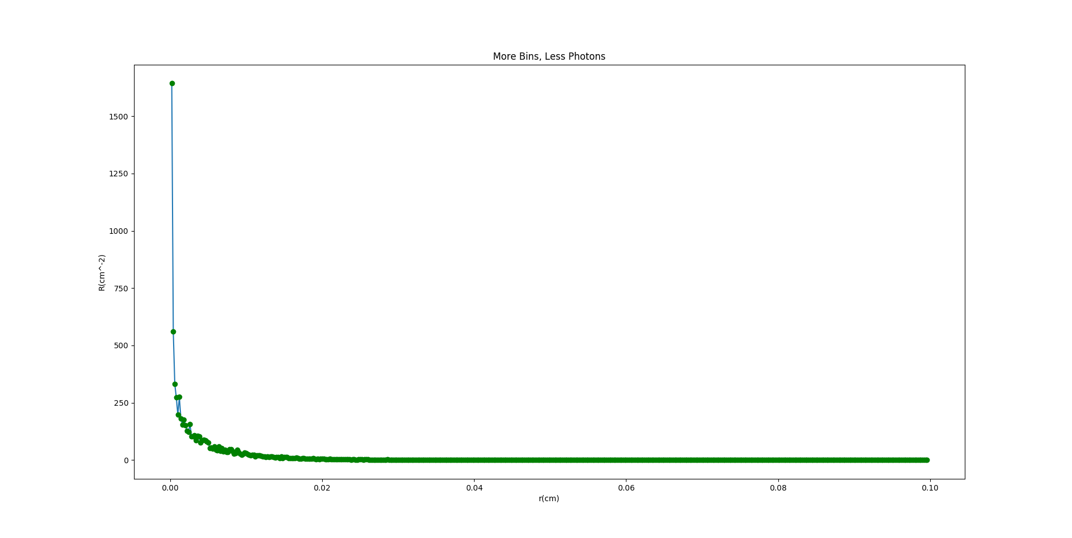

Slide 7
Normaliseer ik de bins?
Hoe doe ik dat goed?
Wat bereken ik precies in de analytische oplossing?
Hoe zijn mijn grafieken afhankelijk van het aantal photonen
Of doe ik gewoon iets helemaal fout?

